Slide 1
概率图模型
浙江大学
赵洲

Slide 2
概述
隐马尔可夫模型
马尔可夫随机场
条件随机场
学习与推断
近似推断
话题模型

Slide 3
1. 隐马尔可夫模型
概率模型：提供了一种描述框架，将学习任务归结于计算变量的概率分布
推断：在概率模型中，利用已知变量推测未知变量的分布
所关心的变量集合为Y
可观测变量集合为O
其他变量的集合为R
“生成式” 模型考虑联合分布P(Y,R,O)
“判别式” 模型考虑条件分布P(Y,R|O)
给定一组观测变量值，推断就是要由P(Y,R,O)或P(Y,R|O)得到条件概率分布P(Y|O)

Slide 4
1. 隐马尔可夫模型
概率图模型：
一类用图来表达变量相关关系的概率模型。它以图为表示工具，最常见的是用一个结点表示一个或一组随机变量，结点之间的边表示变量间的概率相关关系，即“变量关系图”。
使用有向无环图表示变量间的依赖关系，称为有向圈模型或贝叶斯网
使用无向国表示变量间的相关关系，称为无向图模型或马尔可夫网

Slide 5
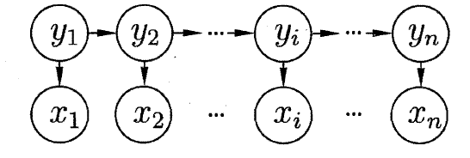
1. 隐马尔可夫模型
状态变量。假定状态变量是隐藏的、不可被观测的，因此状态变量亦称隐变量。
观测变量。可以是离散型也可以是连续型。

Slide 6
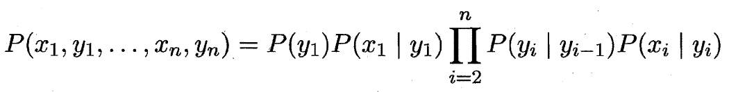
1. 隐马尔可夫模型
马尔可夫链：
系统下一时刻的状态仅由当前状态决定，不依赖于以往的任何状态.基于这种依赖关系，所有变量的联合概率分布为
现在决定未来

Slide 7







1. 隐马尔可夫模型
欲确定一个隐马尔可夫模型还需以下三组参数：
状态转移概率：在各个状态间转换的概率
输出现测概率：根据当前状态获得各个观测值的概率
初始状态概率

Slide 8
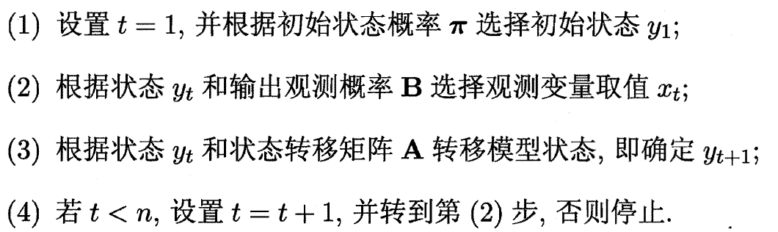
1. 隐马尔可夫模型
观测序列产生：

Slide 9
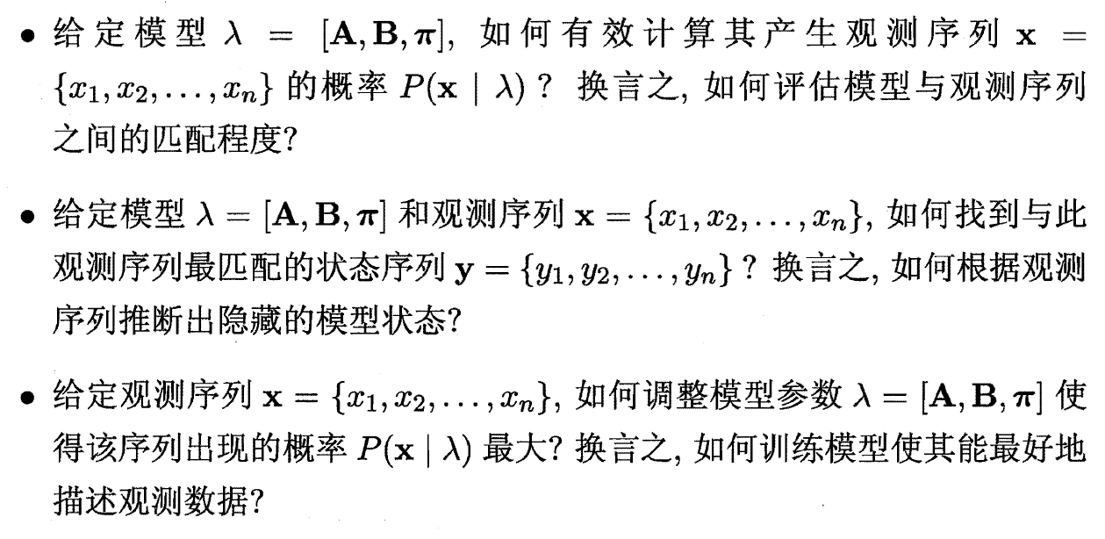
1. 隐马尔可夫模型
隐马尔可夫模型的三个基本问题：

Slide 10
2. 马尔可夫随机场
马尔可夫随机场(Markov Random Field，简称MRF)：
典型的马尔可夫网，这是一种著名的无向图模型。图中每个结点表示一个或一组变量，结点之间的边表示两个变量之间的依赖关系。马尔可夫随机场有二组势函数，亦称“因子”，这是定义在变量子集上的非负实函数，主要用于定义概率分布函数。

Slide 11
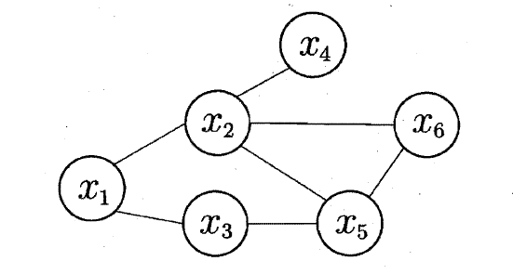
2. 马尔可夫随机场
对于图中结点的一个子集，若其中任意两结点间都有边连接，则称该结点子集为一个“团”。 若在一个团中加入另外任何一个结点都不再形成团，则称该团为“极大团”; 换言之，极大团就是不能被其他团所包含的团。

Slide 12
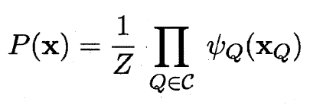
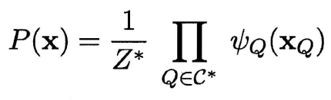
2. 马尔可夫随机场
在马尔可夫随机场中，多个变量之间的联合概率分布能基于团分解为多个因子的乘积，每个因子仅与一个团相关。联合概率P(X) 定义为：
联合概率P(X)可基于极大团来定义：

Slide 13
2. 马尔可夫随机场
分离集：若从结点集A 中的结点到B中的结点都必须经过结点集C中的结点，则称结点集A 和B 被结点集C分离。
全局马尔可夫性：给定两个变量子集的分离集，则这两个变量子集条件独立。

Slide 14
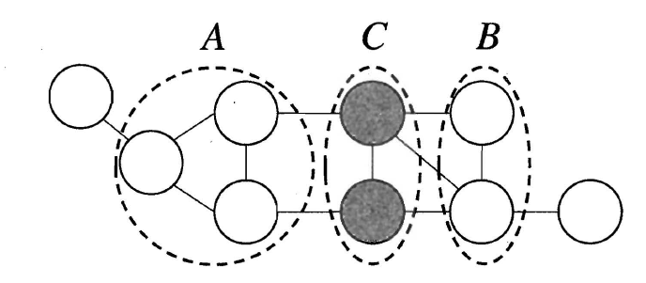
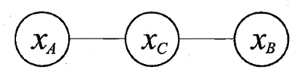
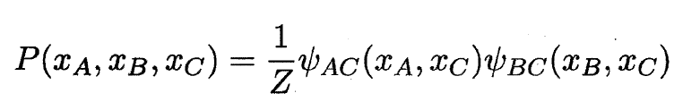
2. 马尔可夫随机场
分离集：

Slide 15
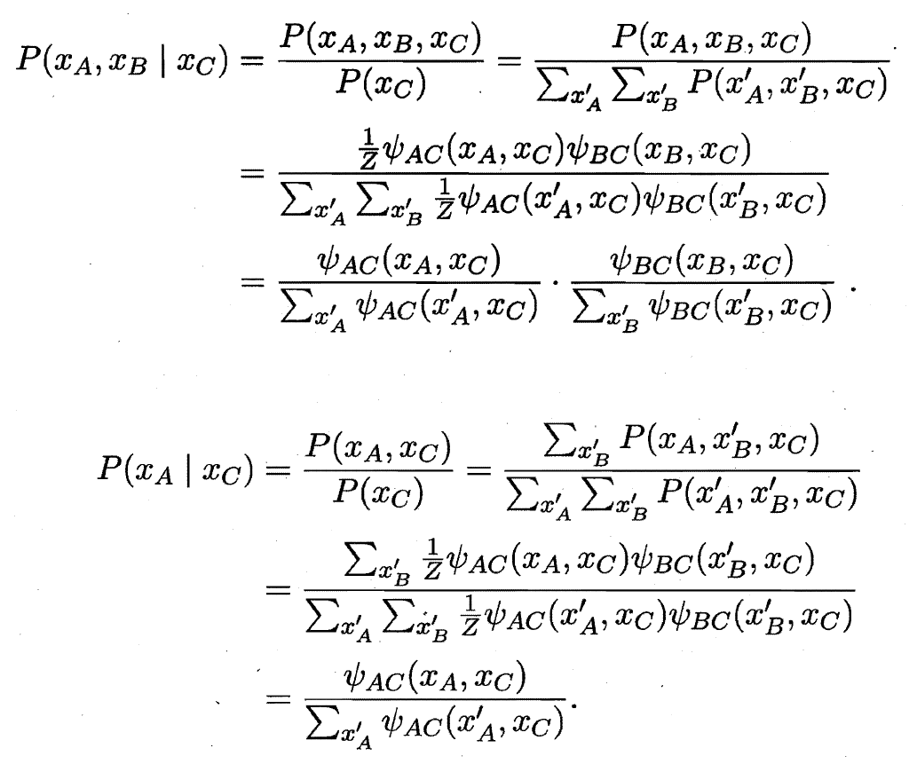
2. 马尔可夫随机场
基于条件概率的定义可得：

Slide 16

2. 马尔可夫随机场
可得到两个推论：
局部马尔可夫性：给定某变量的邻接变量，则该变量条件独立于其他变量
成对马尔可夫性：给定所有其他变量，两个非邻接变量条件独立

Slide 17
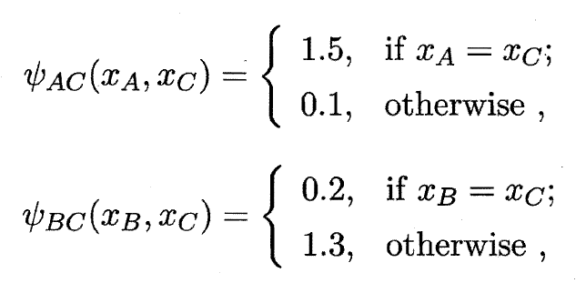
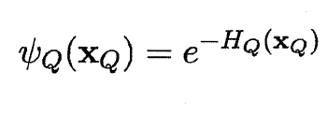
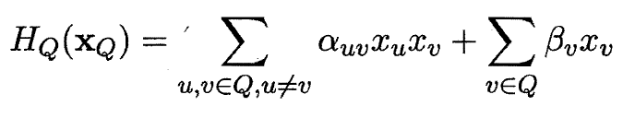
2. 马尔可夫随机场
势函数：
为了满足非负性，指数函数数常被用于定义势函数：

Slide 18
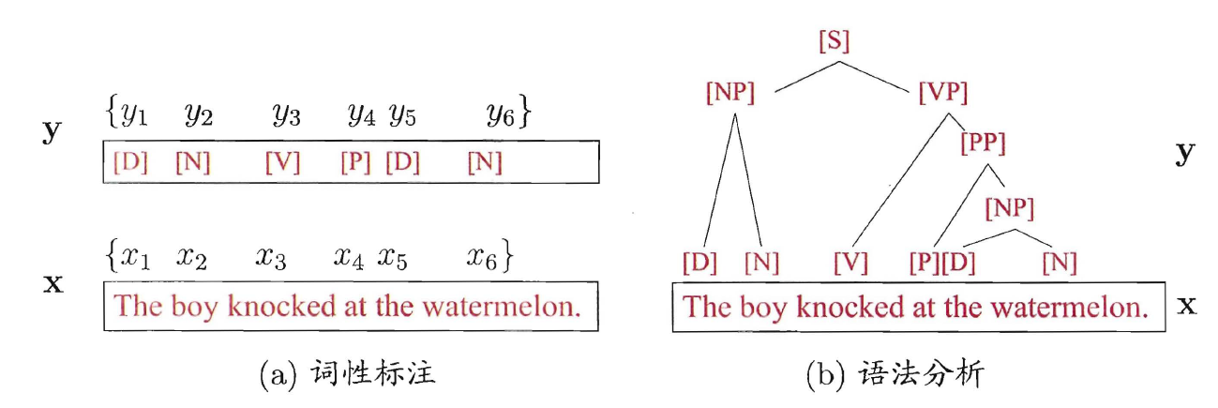
3. 条件随机场
条件随机场试图对多个变量在给定观测值后的条件概率进行建模

Slide 19

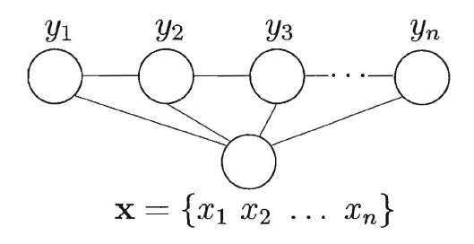

3. 条件随机场
若图G的每个变量$y_{v}$都满足马尔可夫性，即
则(y, x) 构成一个条件随机场。
链式条件随机场：

Slide 20
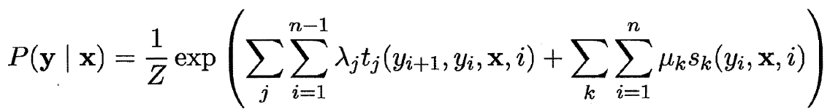
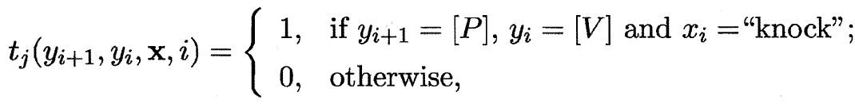
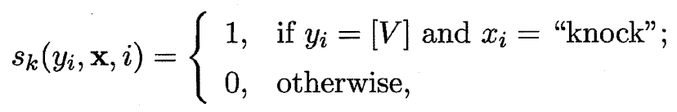
3. 条件随机场
在条件随机场中，通过选用指数势函数并引入特征函数，条件概率被定义为
转移特征函数：
状态特征函数：

Slide 21
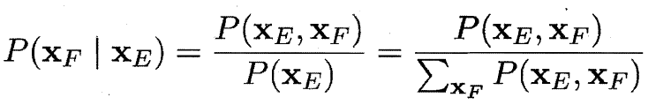
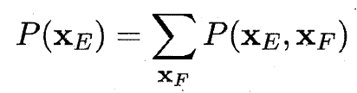

4. 学习与推断
边际化：
给定参数$Θ$求解某个变量$x$的分布，就变成对联合分布中其他无关变量进行积分的过程
推断问题的目标就是计算边际概率或条件概率
条件概率：
边际概率：

Slide 22
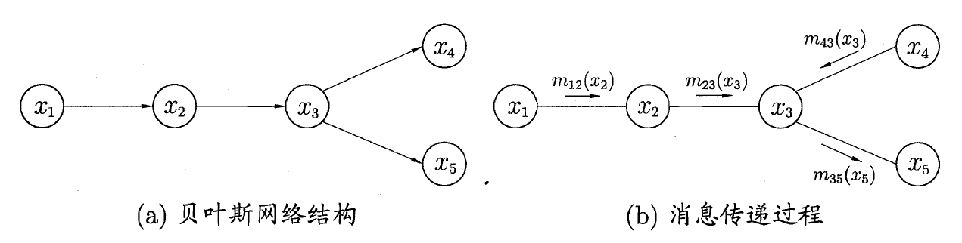
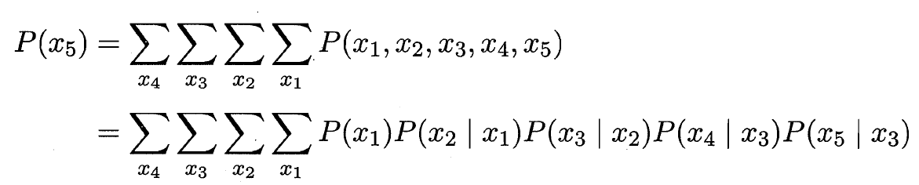
4.1 变量消去

Slide 23
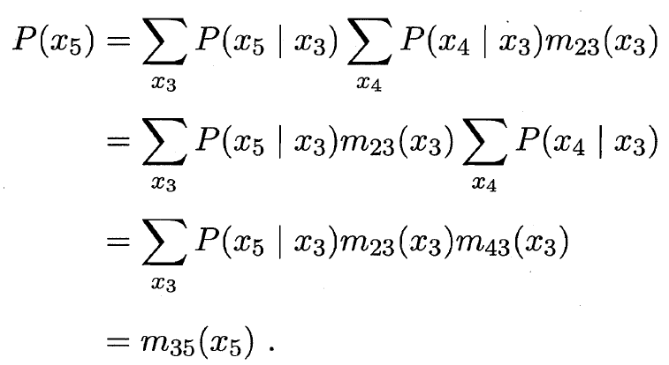
4.1 变量消去
若采用{x1,x2,x4,x3} 的顺序计算加法，则有
不断执行此过程可得：

Slide 24
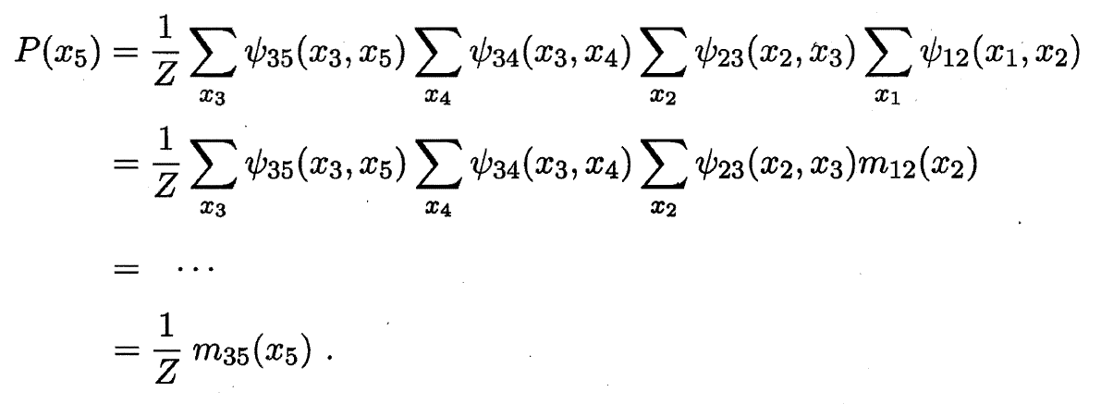
4.1 变量消去
看作一个无向图模型：
边际分布P(x5) 可这样计算：

Slide 25
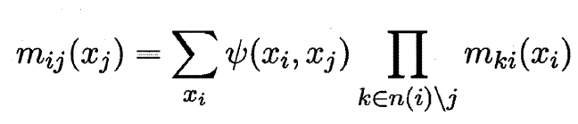
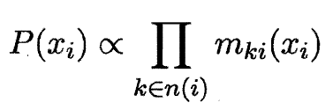
4.2 信念传播
信念传播算法将变量消去法中的求和操作看作一个消息传递过程，较好地解决了求解多个边际分布时的重复计算问题。
在信念传播算法中，一个结点仅在接收到来自其他所有结点的消息后才能向另一个结点发送消息，且结点的边际分布正比于它所接收的消息的乘积，即

Slide 26
4.2 信念传播
若图结构中没有环，则信念传播算法经过两个步骤即可完成所有消息传递，进而能计算所有变量上的边际分布：
指定一个根结点，从所有叶结点开始向根结点传递消息，直到根结点收到所有邻接结点的消息
从根结点开始向叶结点传递消息，直到所有叶结点均收到消息

Slide 27
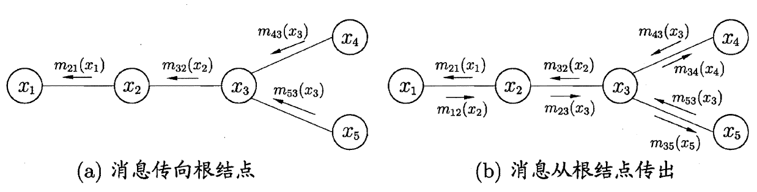
4.2 信念传播

Slide 28
5. 近似推断
近似推断方法大致可分为两大类：
第一类是采样(sampling) ，通过使用随机化方法完成近似
第二类是使用确定性近似完成近似推断，典型代表为变分推断(variational inference)

Slide 29
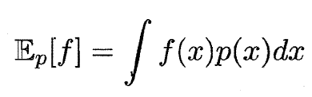
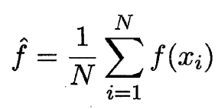
5.1 MCMC采样
假定目标是计算函数f(x)在概率密度函数p(x)下的期望：
计算f(x)在这些样本上的均值

Slide 30
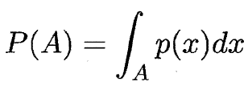
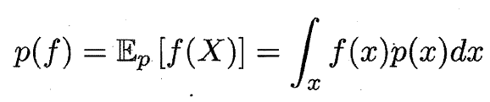
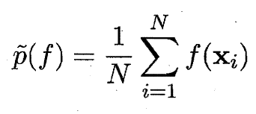

5.1 MCMC采样
马尔可夫链蒙特卡罗方法：
马尔可夫链的平稳分布：

Slide 31
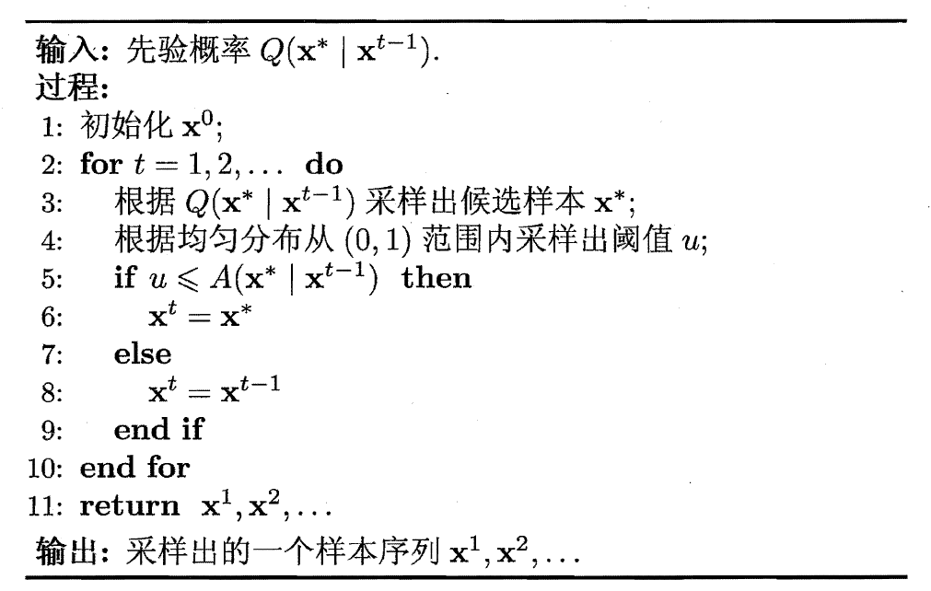
5.1 MCMC采样
Metropolis-Hastings (简称MH) 算法：

Slide 32
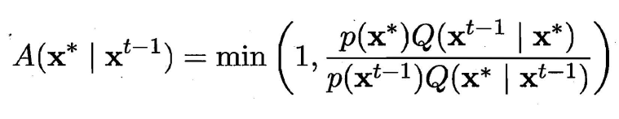
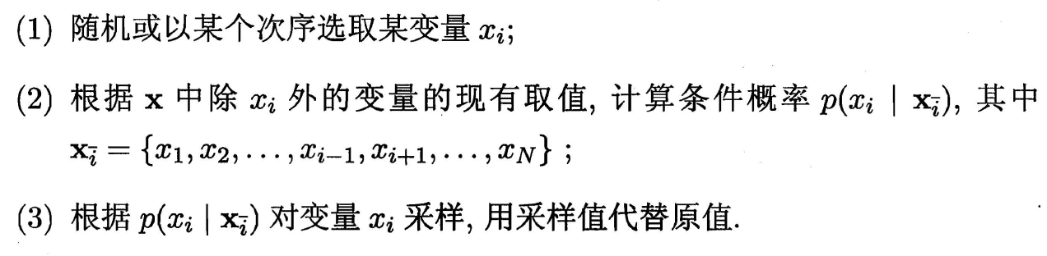
5.1 MCMC采样
为了达到平稳状态，只需将接受率设置为：
吉布斯采样(Gibbs sampling)有时被视为MH 算法的特例，它也使用马尔可夫链获取样本。

Slide 33
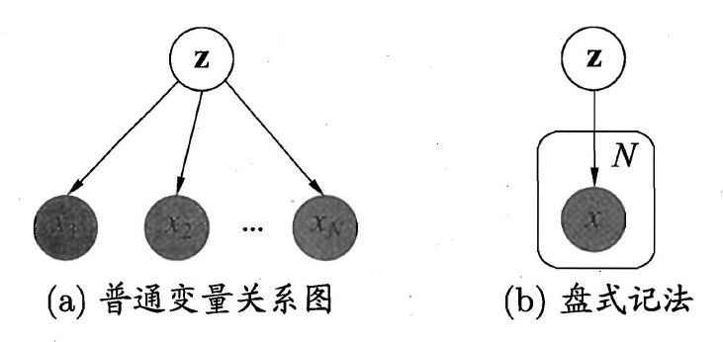
5.2 变分推断
盘式记法：

Slide 34
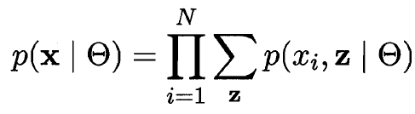
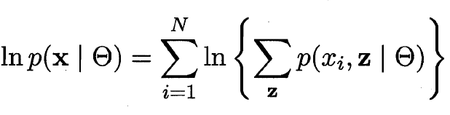
5.2 变分推断
所有能观察到的变量x的联合分布的概率密度函数是
所对应的对数似然函数为

Slide 35
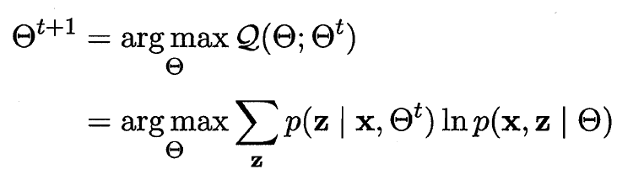

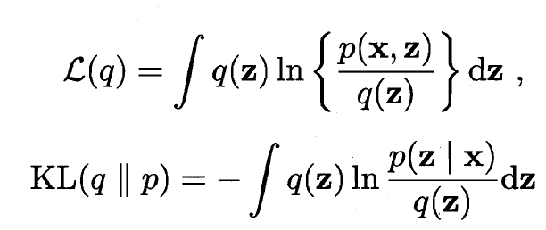
5.2 变分推断
概率模型的参数估计通常以最大化对数似然函数为手段：

Slide 36
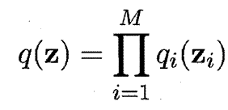
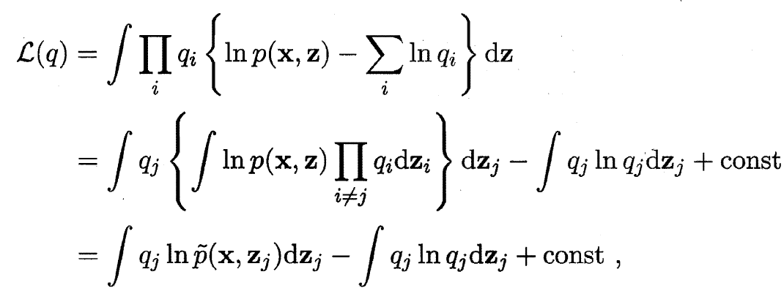
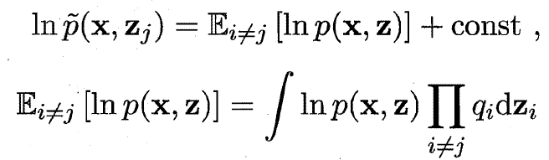
5.2 变分推断
假设z服从分布
则

Slide 37

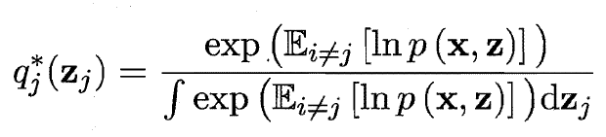

5.2 变分推断
于是，可知变量子集$Z_{j}$所服从的最优分布$q_{j}^{∗}$应满足
即

Slide 38
6. 话题模型
话题模型(topic model)是一族生成式有向图模型，主要用于处理离散型的数据(如文本集合) ，在信息检索、自然语言处理等领域有广泛应用。隐狄利克雷分配模型(Latent Dirichlet Allocation，简称LDA) 是话题模型的典型代表。

Slide 39
6. 话题模型
“词”是待处理数据的基本离散单元，例如在文本处理任务中，一个词就是一个英文单词或有独立意义的中文词
“文档”是待处理的数据对象，它由一组词组成，这些词在文档中是不计顺序的，例如一篇论文、一个网页都可看作一个文档；这样的表示方式称为"词袋" (bag-of-words).
数据对象只要能用词袋描述，就可使用话题模型“话题”表示一个概念，具体表示为一系列相关的词，以及它们在该概念下出现的概率。

Slide 40
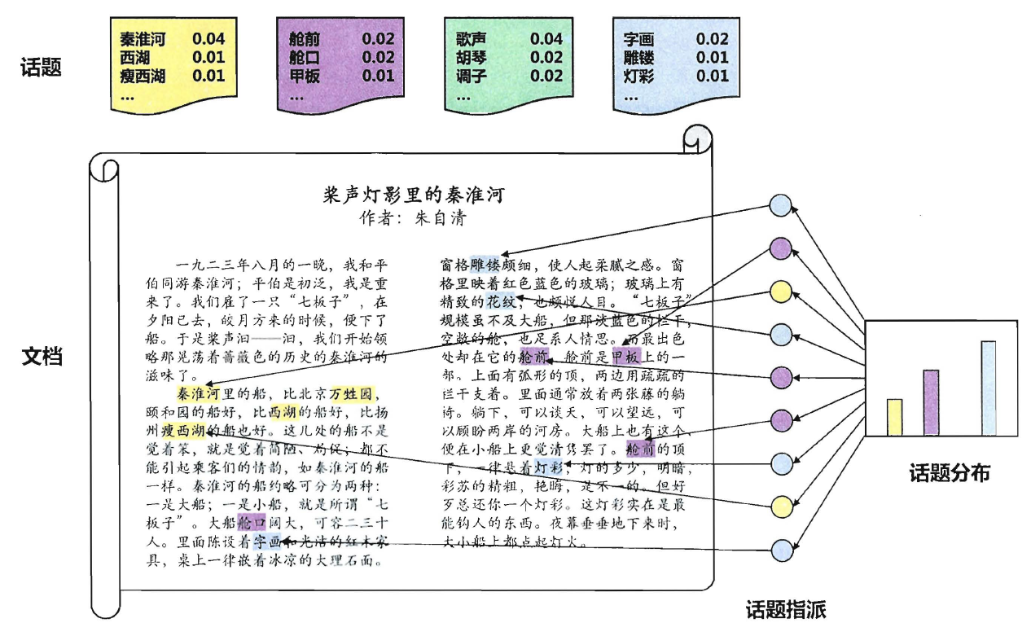
6. 话题模型

Slide 41
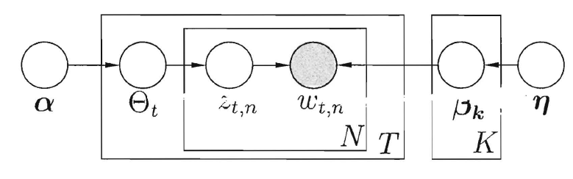
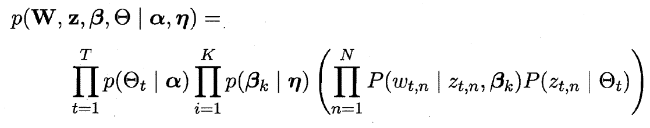
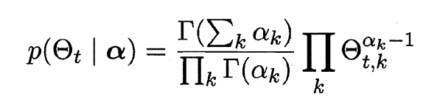
6. 话题模型
LDA盘式记法：

Slide 42


6. 话题模型
给定训练数据W， LDA 的模型参数可通过极大似然法估计：
若模型已知，即参数α和η己确定，则根据词频来推断文档集所对应的话题结构可通过求解：

Slide 43
End

